Slide 1
HackThisSite
Realistic mission 2

Slide 2
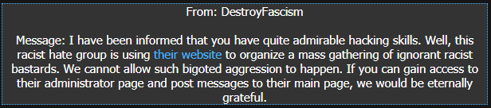
題目解說
有一個專門散播種族仇恨的組織，正在利用他們的網站去組織大量無知的人。為了阻止這件事發生，希望我可以想辦法訪問到他們的管理員頁面，並把消息發佈到他們的主頁上。

Slide 3
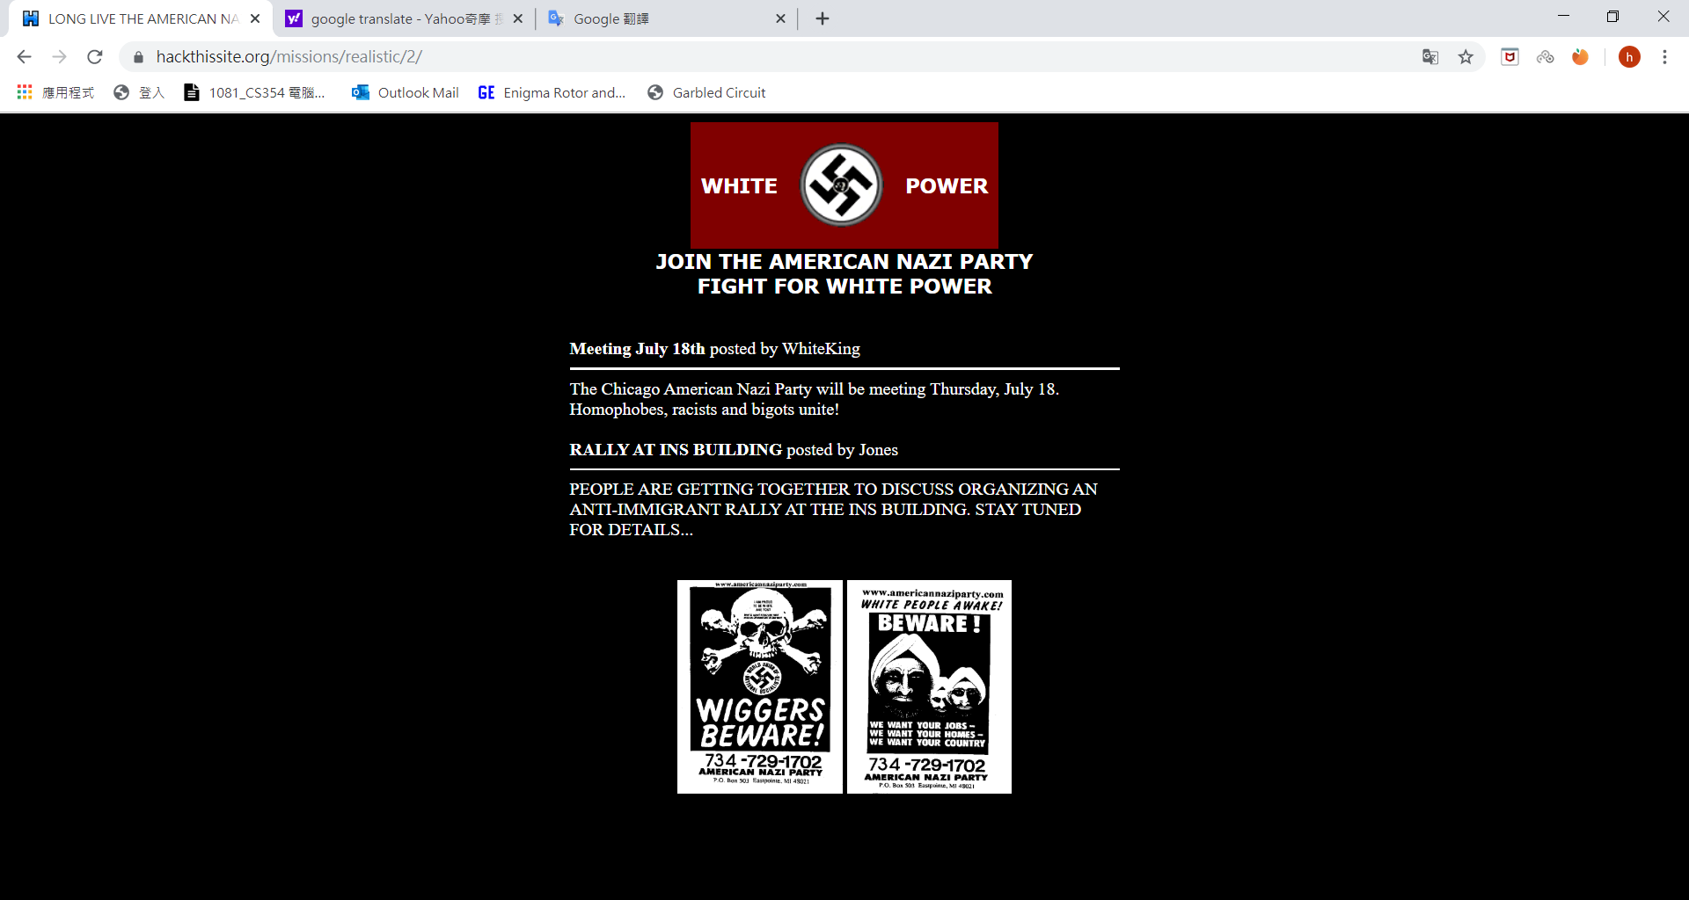

Slide 4
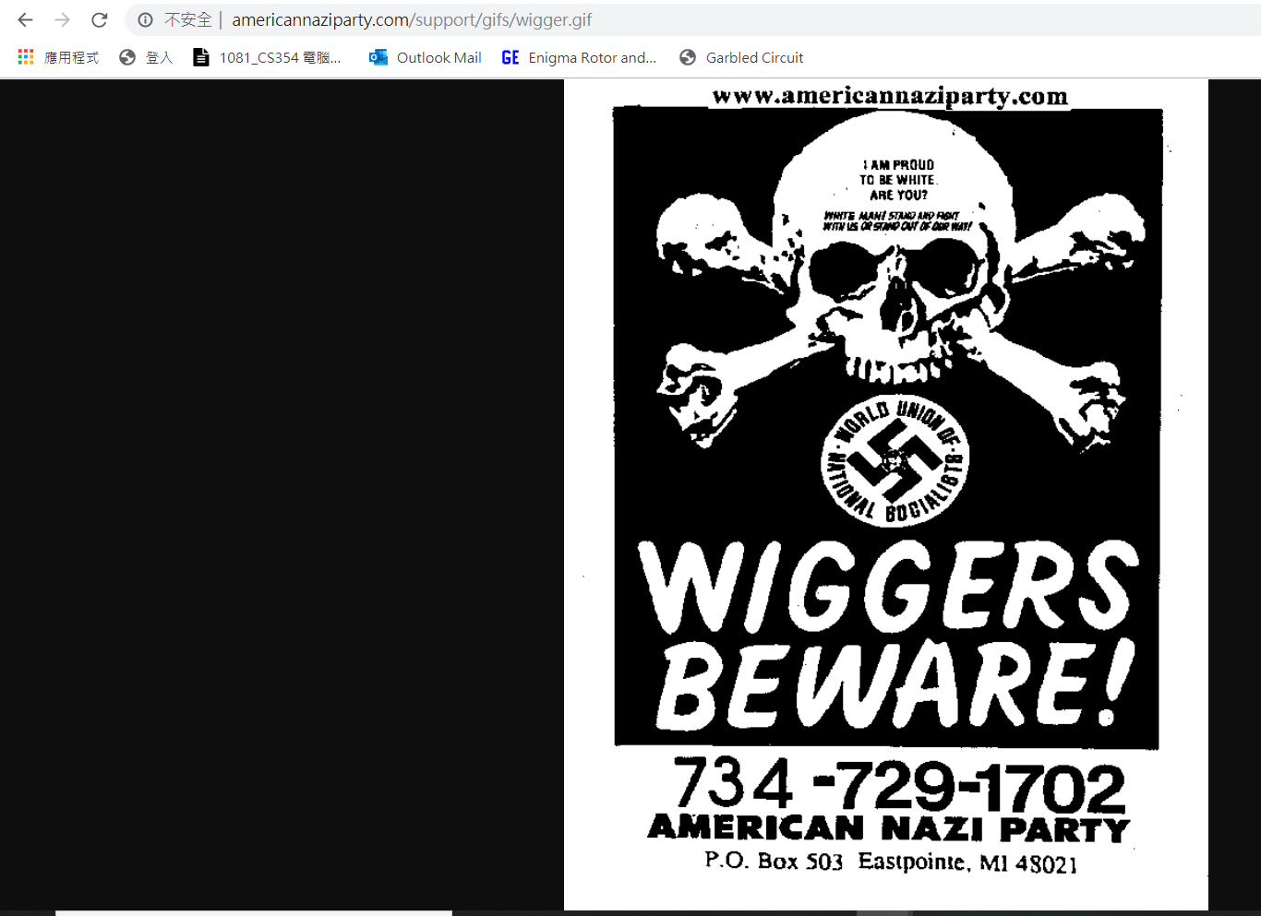

Slide 5
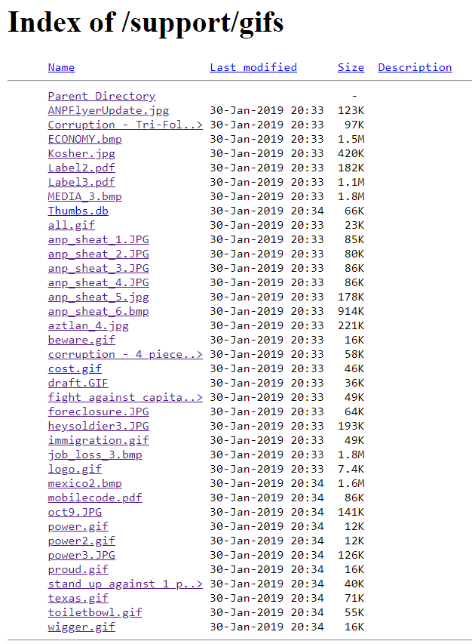

Slide 6
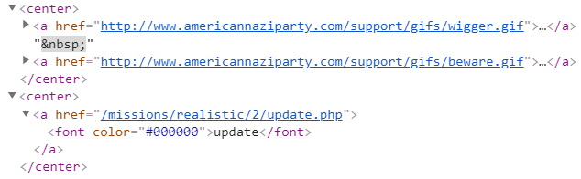
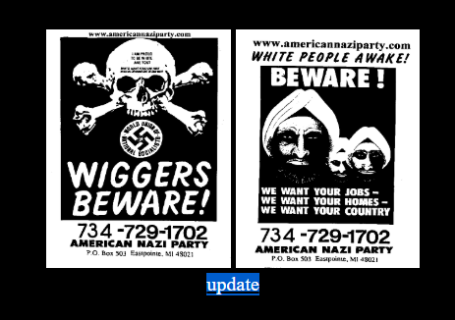

Slide 7
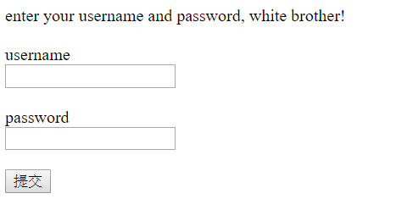
Username: ‘or 1=1 --
Password: 任意值

Slide 8
SQL injection(1)
[維基百科] 發生於應用程式與資料庫層的安全漏洞。簡而言之，是在輸入的字串之中夾帶SQL指令，在設計不良的程式當中忽略了字元檢查，那麼這些夾帶進去的惡意指令就會被資料庫伺服器誤認為是正常的SQL指令而執行，因此遭到破壞或是入侵。
SELECT * FROM user WHERE name = ‘ -username- ‘ AND password = ‘ -password- ‘
SELECT * FROM user WHERE name = ‘’ or 1=1 -- ‘ AND password = ‘’

Slide 9
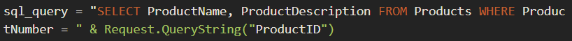
SQL injection(2)
略過權限檢查
注入 SQL 子語法
123 ; DROP TABLE Produts
123 UNION SELECT Username, Password FROM USERS
利用預存程序
預存程序是將常用的 SQL 語法寫成一組程序並儲存起來，以供後續呼叫相同程序時不必再將完整個 SQL 語法重打一次，攻擊者亦可透過呼叫這些預存程序進而對DB進行攻擊

Slide 10
SQL injection(3)
如何防範：
驗證及過濾輸入值與參數中惡意代碼
限制輸入字元格式並檢查輸入長度
資料庫設定使用者帳號權限
把資料先加密

Slide 11
參考資料
解答
https://www.youtube.com/watch?v=_j0DiqqT9oo
維基百科(SQL injection)
https://zh.wikipedia.org/zh-tw/SQL%E6%B3%A8%E5%85%A5
[駭客工具 Day17] SQL Injection漏洞利用 - sqlmap
https://ithelp.ithome.com.tw/articles/10189201
SQL Injection 常見的駭客攻擊方式
https://www.puritys.me/docs-blog/article-11-SQL-Injection-%E5%B8%B8%E8%A6%8B%E7%9A%84%E9%A7%AD%E5%AE%A2%E6%94%BB%E6%93%8A%E6%96%B9%E5%BC%8F.html

Slide 12
延伸思考
1. SQL injection的例子預存程序部分如何運作？
預存程序是在DataBase儲存複雜程式，以便外部程式呼叫的資料庫物件，可以視為資料庫的一種函式或子程式。(維基百科)
所以這只是換一個形式去把子程式貼在輸入的後面，從而攻擊。
2. 對於如何防範部分，把資料先加密實際上是怎麼做
這部分可能描述得不夠好，這並不是把資料進行加密，而是把敏感資料(例如：使用者密碼)先經過Hash Function建立一個指紋，再把指紋存進DataBase裹。參考資料裏提到的是使用md5或Double md5，但md5已有破解方法，所以改用mcrypt會更好。
而我在想，這方法隨了讓資料多一層保護外，這應該也同時避免了SQL injection的問題，因為Hash Function就已經把輸入的字串置換成其他字串。

